Slide 1
MATLAB 使用教學(5)
自 動 控 制
Version 3.0
教授: 張 仁 宗 教授
助教: 鄭 志 羿
孫 華 偉

Slide 2
目錄
利用simulink建立系統方塊圖
隨堂練習一
隨堂練習二

Slide 3



利用simulink求解方塊圖(1)
Simulink => Continuous =>
Simulink => Continuous =>
Simulink => Continuous =>

Slide 4



利用simulink求解方塊圖(2)
Simulink => Math Operations =>
Simulink => Math Operations =>
Simulink => Sinks =>

Slide 5
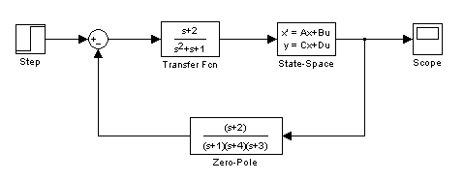

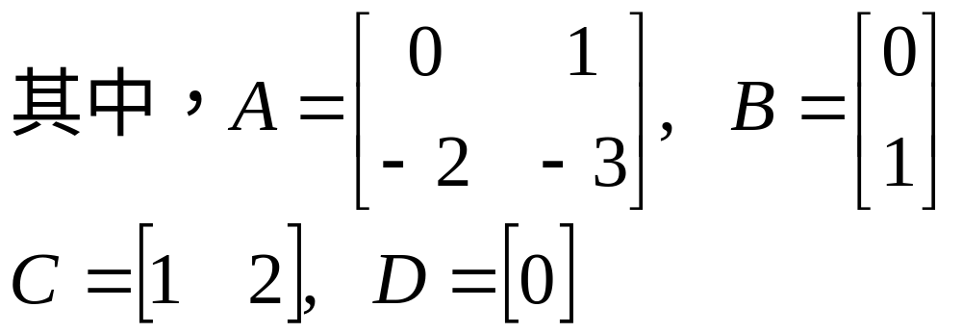
利用simulink求解方塊圖(3)

Slide 6
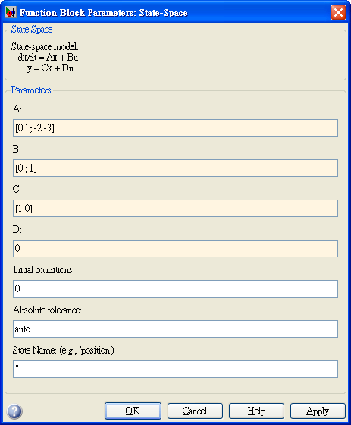
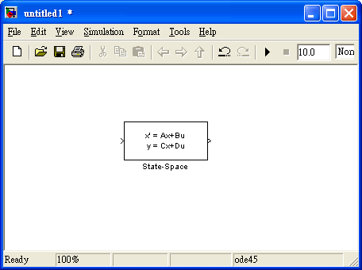
利用simulink求解方塊圖(4)

Slide 7
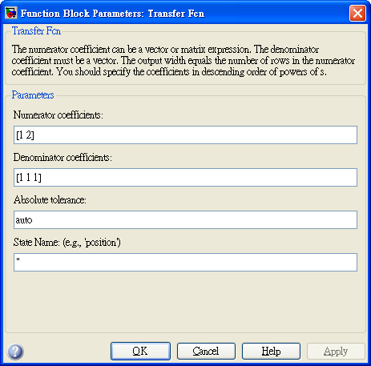
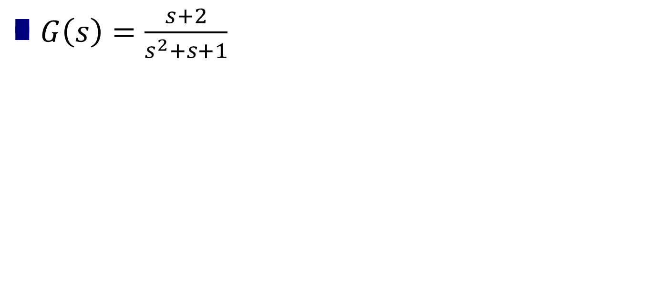
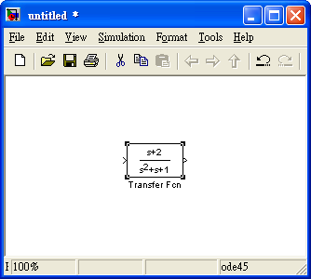
利用simulink求解方塊圖(5)

Slide 8
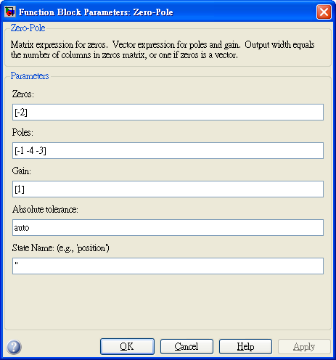

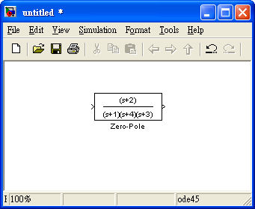
利用simulink求解方塊圖(6)

Slide 9
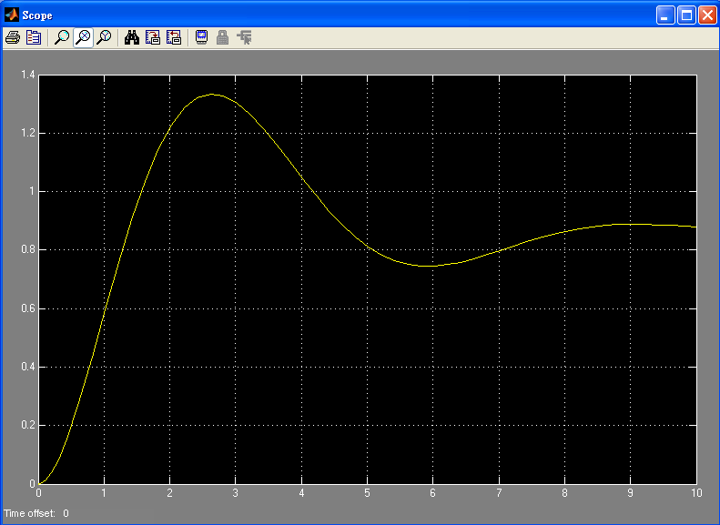
利用simulink求解方塊圖(7)

Slide 10
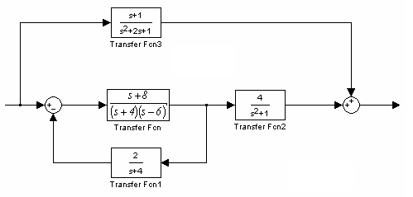
隨堂練習一
使用MATLAB求解下列方塊圖的轉移函數

Slide 11
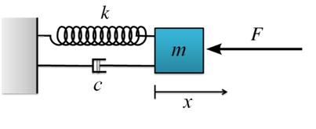
隨堂練習二
試以MATLAB解出此動態系統在critical damping 、over-damping與under-damping下之響應，並畫出其系統響應，其中m=1、k=4，F為單位步階函數，且初始值皆為0。

Slide 12

謝謝各位同學
光機電實驗室12F 研究室91C09 分機:62262

